Slide 1
MLOps Project

Slide 2
목차
프로젝트 개요
MLOps PipeLine 소개
사용한 Stack 소개
각 Stack의 결과 및 최종 MLOps PipeLine
후기

Slide 3
프로젝트 개요
MLOps는 ML을 효율적으로 개발하고 성공적으로 서비스화 하고 운영할 때 필요한 모든 것을 다루는 분야로 기존의 ML Project의 한계점들을 해결하기 위해서 DevOps의 문화를 차용해서 만들어졌습니다.
프로젝트에 사용한 ML Model은 EPL PFA Team 예측 프로젝트로 프로젝트의 내용은 링크에서 확인할 수 있습니다.
https://github.com/TetorCo/EPL-PFA_Team_Predict-Section3_Project-
프로젝트를 통해서 기존 ML Model의 성능을 올리고 웹 페이지로 Model을 배포하는 과정들을 MLOps를 적용해서 기존의 ML Project에서 모델을 테스트하고 배포하는 부분을 자동화하기 위함입니다.

Slide 4
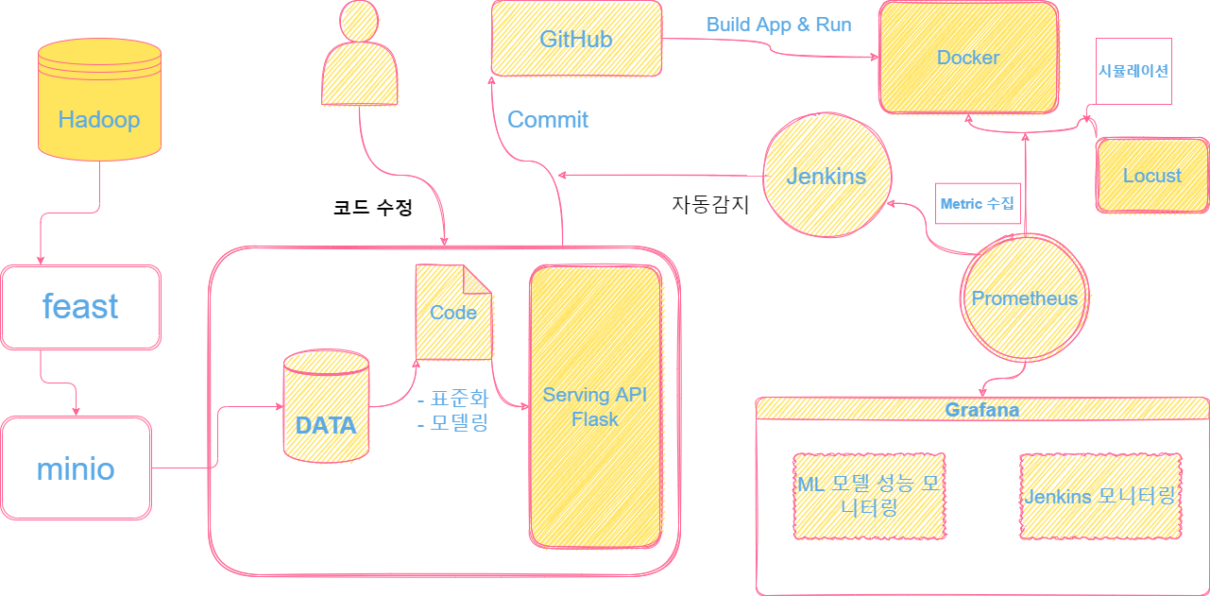
MLOps PipeLine 초안 소개
개발자가 코드를 수정해서 Commit를 하게 되면 Docker에서 Container로 웹 페이지를 배포하고 시뮬레이션 한 뒤 모델을 모니터링 하는 과정입니다.

Slide 5






MLOps - 사용한 Stack 소개
Model Management -> Feast, mlflow, minio
CI/CD PipeLine -> GitHub Actions, Jenkins
Model Monitoring -> Prometheus, Grafana

Slide 6
Model Management
모델을 서비스하면서 발생할 수 있는 여러 가지 문제점들을 해결하고 새로운 데이터가 입력되었을 때 재학습을 위한 데이터, 모델 버전을 관리하는 Task입니다.

Slide 7
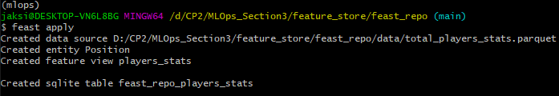
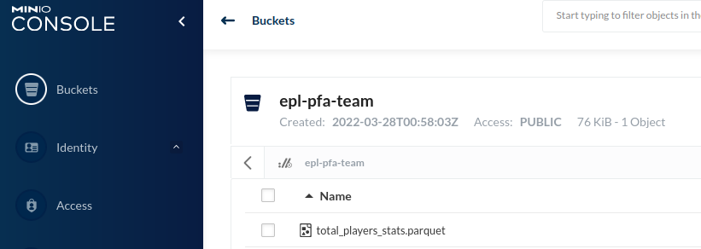
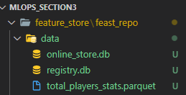
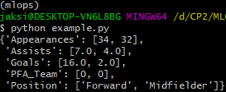
Model Management
feast apply로 정의된 feature들을 Feaset에 배포해줍니다.
모델 추론을 위해서 각 Position에 해당하는 feature들을 가져오려고 했지만 제 생각과는 다르게 하나씩만 가져오게되었고 이 문제를 해결할 수 없어서 Model management는 PipeLine에서 제외하기로 결정했습니다.
데이터의 원본을 손상시키지 않기 위해서 MinIO에 저장했습니다.

Slide 8
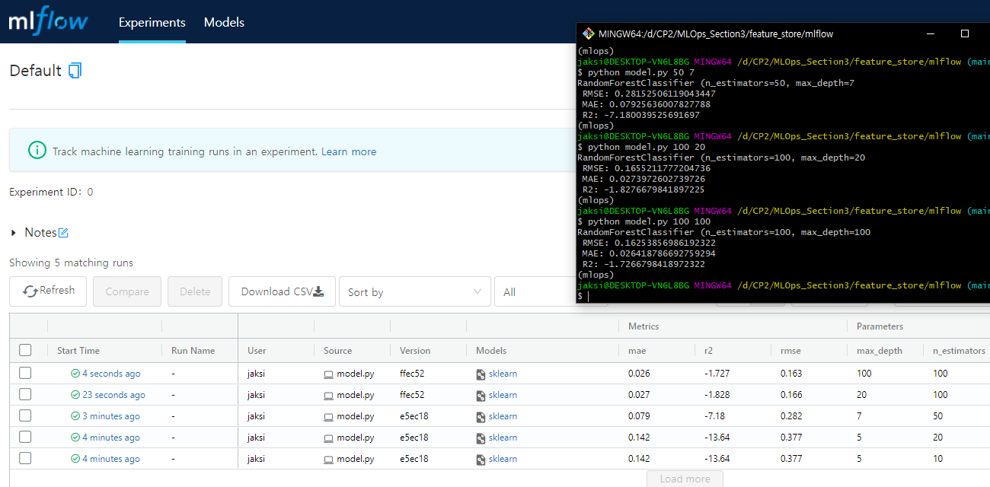
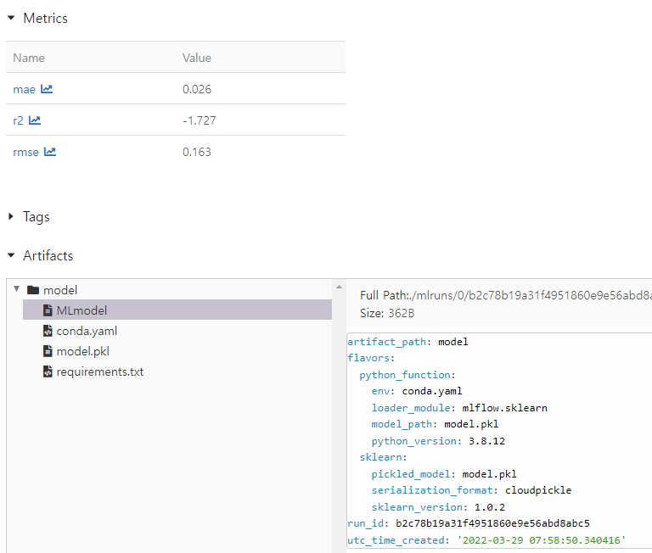
Model Management
Mlflow에서 테스트할 때 사용한 File와 Metrics, Parameters를 확인할 수 있습니다.
Metrics Graph를 볼 수도 있고 Model의 Artifacts도 제공하는 것을 알 수 있습니다.

Slide 9
CI/CD PipeLine
GitHub에서 Push을 감지한 다음 모델을 VM VirtualBox에 Build하고 모델을 테스트하기 위한 웹 페이지를 자동으로 배포하는 Task입니다.

Slide 10
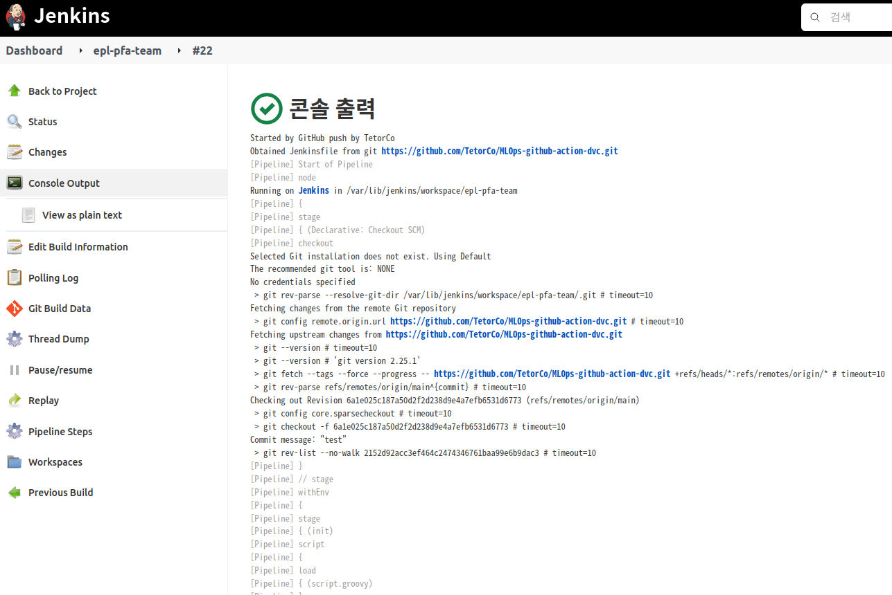
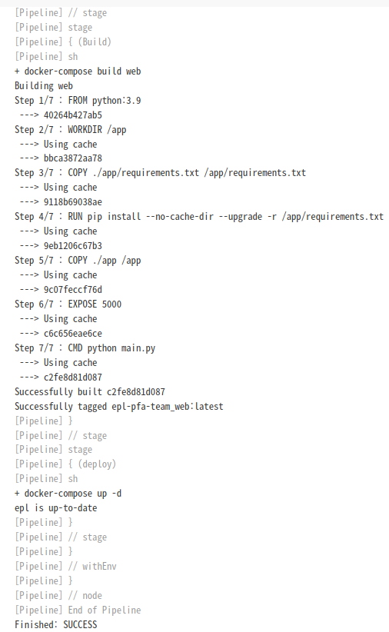
CI/CD PipeLine
Jenkins가 연결된 GitHub의 Push를 감지합니다.
Docker Compose File을 실행해 Testing API를 띄웁니다.

Slide 11
Model Monitoring
모델을 Simulation하면서 성능을 DashBoard로 보여주는 Task입니다.

Slide 12
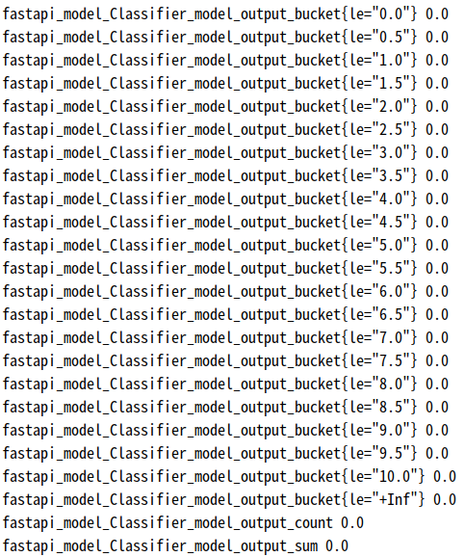
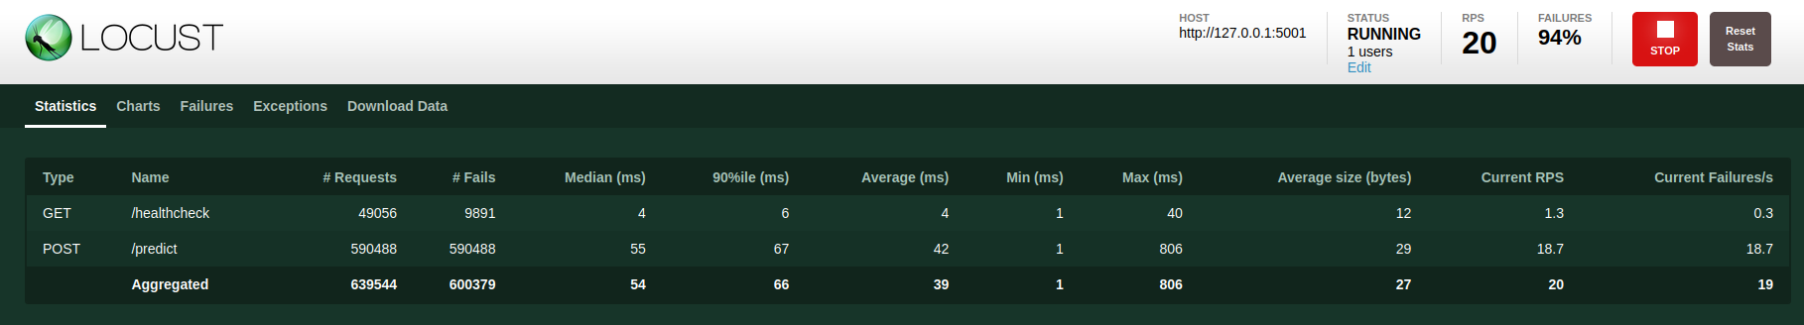
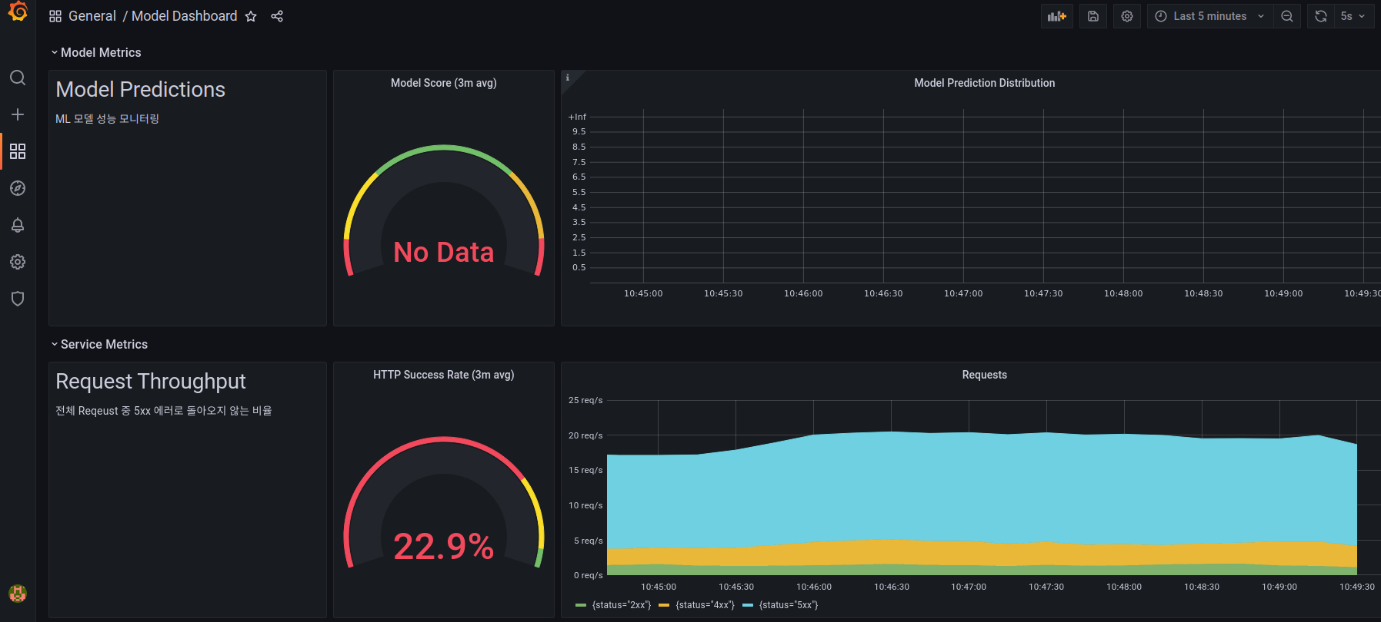
Model Monitoring
Locust를 사용해서 Model Simulation의 결과가 모두 0이라는 수치가 나왔습니다. 그로 인해 Grafana DashBoard에 No Data라고 뜨는 것을 볼 수 있습니다.

Slide 13
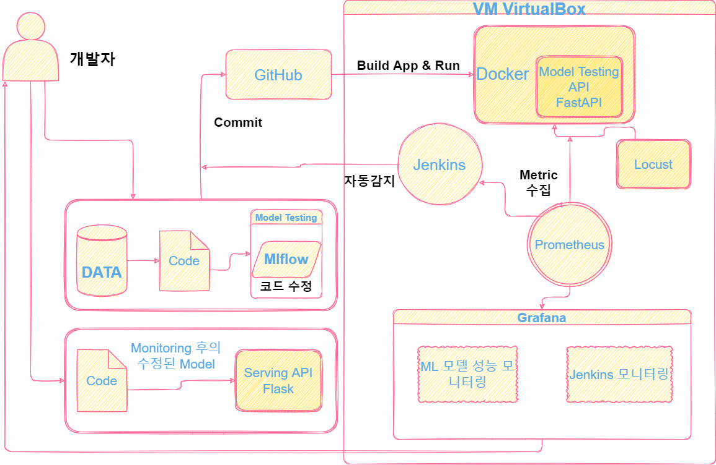
최종 MLOps PipeLine
기존과 달라진 점은 Model Management 부분은 제외를 하였고 모델을 서비스하는 API와 테스트하는 API로 나누어서 모델을 서비스 하는 중에 문제가 없도록 수정하였습니다.

Slide 14
후기
ML 모델이 극심한 불균형을 다룬 모델이어서 Monitoring을 제대로 수행하지 못 해서 아쉬웠습니다. -> 불균형이 심하지 않은 데이터로 연습을 한 다음에 다시 한 번 도전하겠습니다.
MLOps Pipeline을 구현했다는 점은 만족하지만 뭔가 부족하다는 느낌을 지울수 없었습니다. 각각 해당하는 Stack들이 아직까지는 한 줄기로써 어떻게 이어야 하는 지 더 공부가 필요할 것 같습니다.
MLOps분야 아직까지는 정형화된 가이드라인이 아직까지는 없기 때문에 어떻게 만들어 나갈 것 인지를 많이 고민할 수 있는 프로젝트였습니다.

Slide 15
감사합니다.
-END-

